Slide 1
概率统计及随机过程
北京航空航天大学国际学院

Slide 2
8.5 二正态总体的均值差和方差比的区间估计
8.5.1 二正态总体均值差的区间估计
设已给定置信水平为 1−α , 并且 X₁, X₂, …,
X_{m} 是来自总体 X 的样本; Y₁, Y₂, …, Y_{n} 是来
自总体 Y 样本, 两个样本相互独立.
分别是样本均值与样本方差.

Slide 3
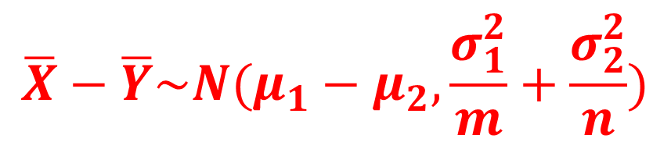

8.5 二正态总体的均值差和方差比的区间估计
(1)
由于
以及 $\overline{X}\sim N\left(μ_{1},\frac{σ_{1}^{2}}{m}\right),\overline{Y}\sim N\left(μ_{2},\frac{σ_{2}^{2}}{n}\right)$ 得
$$\overline{X}−\overline{Y}\sim N(μ_{1}−μ_{2},\frac{σ_{1}^{2}}{m}+\frac{σ_{2}^{2}}{n})$$

Slide 4
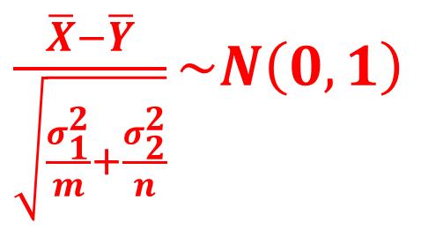
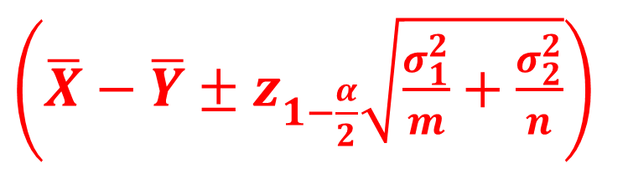
8.5 二正态总体的均值差和方差比的区间估计
$\frac{\overline{X}−\overline{Y}}{\sqrt{\frac{σ_{1}^{2}}{m}+\frac{σ_{2}^{2}}{n}}}\sim N\left(0,1\right)$
或
得μ₁ − μ₂ 的一个置信水平1−α 为置信区间
$\left(\overline{X}−\overline{Y}±z_{1−\frac{α}{2}}\sqrt{\frac{σ_{1}^{2}}{m}+\frac{σ_{2}^{2}}{n}}\right)$

Slide 5


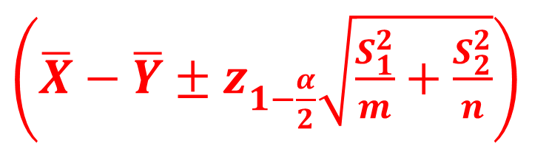
8.5 二正态总体的均值差和方差比的区间估计
(2) 方差 $σ_{1}^{2},σ_{2}^{2}$ 未知
当 n₁, n₂ 足够大时, 分别由 $S_{1}^{2},S_{2}^{2}$ 代替 $σ_{1}^{2},σ_{2}^{2}$,
可得 μ₁ − μ₂ 的一个置信水平1−α 为置信区间
$\left(\overline{X}−\overline{Y}±z_{1−\frac{α}{2}}\sqrt{\frac{S_{1}^{2}}{m}+\frac{S_{2}^{2}}{n}}\right)$

Slide 6
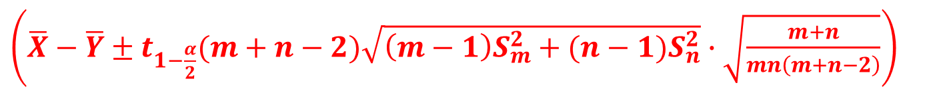
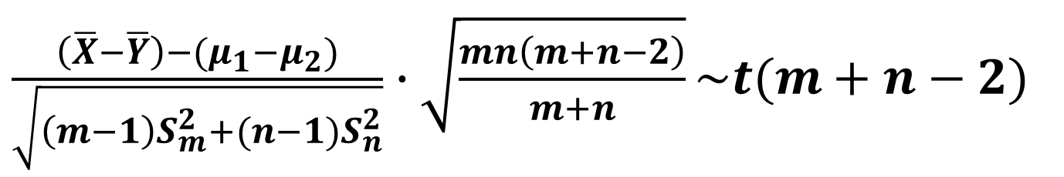
8.5 二正态总体的均值差和方差比的区间估计
(3)
根据第七章定理五
$\frac{\left(\overline{X}−\overline{Y}\right)−(μ_{1}−μ_{2})}{\sqrt{\left(m−1\right)S_{m}^{2}+(n−1)S_{n}^{2}}}∙\sqrt{\frac{mn\left(m+n−2\right)}{m+n}}\sim t(m+n−2)$
得μ₁ − μ₂ 的一个置信水平1−α 为置信区间
$\left(\overline{X}−\overline{Y}±t_{1−\frac{α}{2}}(m+n−2)\sqrt{\left(m−1\right)S_{m}^{2}+(n−1)S_{n}^{2}}∙\sqrt{\frac{m+n}{mn\left(m+n−2\right)}}\right)$

Slide 7
8.5 二正态总体的均值差和方差比的区间估计
例1 两台车床A和B生产同一种零件, 现比较A B所生产的零件的直径的均值是否有差异.
随机取A车床产品8个, 测得均值
标准差
抽取B车床产品9个, 测得均值
标准差
据经验两台车床产品的直径都服从正态分布, 且它们的方差相等, 求二总体均值差 的95%置信区间.

Slide 8
8.5 二正态总体的均值差和方差比的区间估计
解：由抽样的随机性可推知两样本相互独立, 又因它们的总体方差相等,(属于第三种情形)
在这里
查t分布表得临界值

Slide 9
8.5 二正态总体的均值差和方差比的区间估计
故所求置信区间是[0.077，0.683]，由此可认为

Slide 10
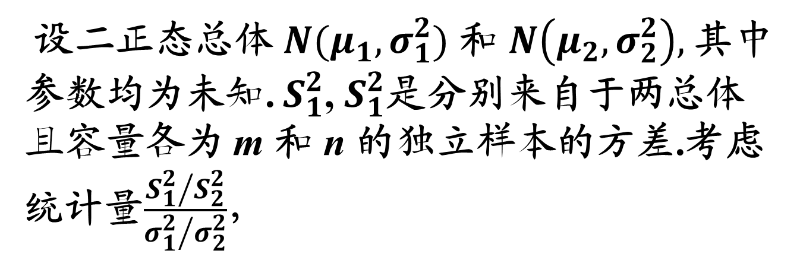
8.5 二正态总体的均值差和方差比的区间估计
8.5.2 二正态总体方差比的区间估计
设二正态总体 $N(μ_{1},σ_{1}^{2})$ 和 $N\left(μ_{2},σ_{2}^{2}\right),$其中
参数均为未知. $S_{1}^{2}$, $S_{1}^{2}$是分别来自于两总体
且容量各为 m 和 n 的独立样本的方差.考虑
统计量$\frac{{S_{1}^{2}}/{S_{2}^{2}}}{{σ_{1}^{2}}/{σ_{2}^{2}}}$，

Slide 11
8.5 二正态总体的均值差和方差比的区间估计
由于
所以
~ F(m−1,n−1)

Slide 12
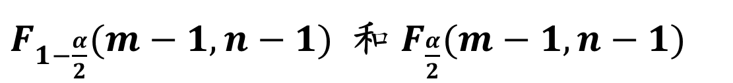

8.5 二正态总体的均值差和方差比的区间估计
对于给定的α, 查F分布表得临界值
$F_{1−\frac{α}{2}}(m−1,n−1)$ 和 $F_{\frac{α}{2}}(m−1,n−1)$
使
于是，${σ_{1}^{2}}/{σ_{2}^{2}}$的置信水平为 1− α置信区间为

Slide 13
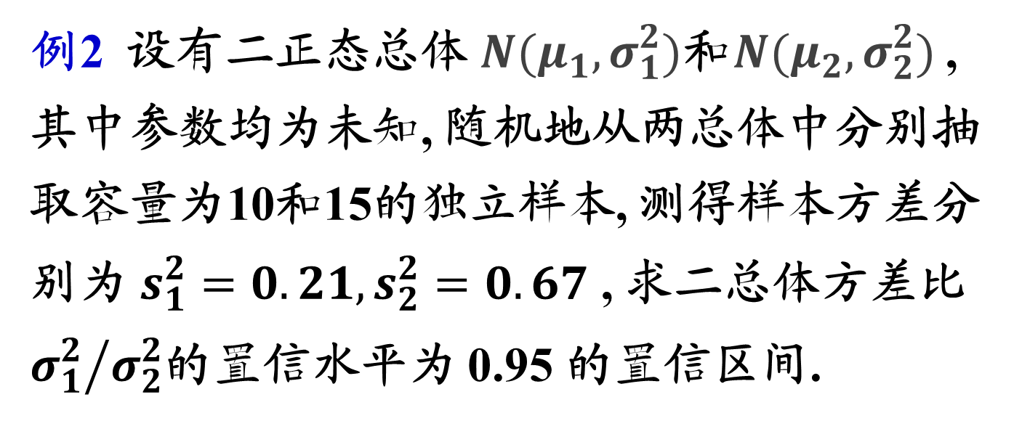
8.5 二正态总体的均值差和方差比的区间估计
例2 设有二正态总体 $N(μ_{1},σ_{1}^{2})$和$N(μ_{2},σ_{2}^{2})$ , 其中参数均为未知, 随机地从两总体中分别抽取容量为10和15的独立样本, 测得样本方差分别为 $s_{1}^{2}=0.21, s_{2}^{2}=0.67$ , 求二总体方差比 ${σ_{1}^{2}}/{σ_{2}^{2}}$的置信水平为 0.95 的置信区间.
解 这里α = 0.05，m=10，n=15，
查F分布表得

Slide 14
8.5 二正态总体的均值差和方差比的区间估计
故所求置信区间为
作业: P157, 第15, 16.

